Slide 1
OBNOVIMO PLANET ZEMLJU
U ovoj prezentaciji osvrnuli smo se na bitne odrednice o kojima ovisi hoćemo li uspjeti spasiti naš planet:
Obnovljive izvore energije
Smanjenje emisije ugljičnog dioksida
Smanjenje količine stakleničkih plinova
Gospodarenje otpadom
Postizanje klimatske neutralnosti
Smanjenje sječe šuma

Slide 2
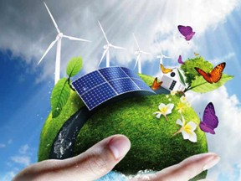
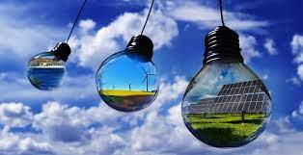
OBNOVLJIVI IZVORI ENERGIJE
Obnovljivi izvori energije su izvori energije koji se dobivaju iz prirode te se mogu obnavljati; danas se sve više koriste zbog svoje neškodljivosti prema okolišu.
Najčešće se koriste energije vjetra, sunca i vode.

Slide 3
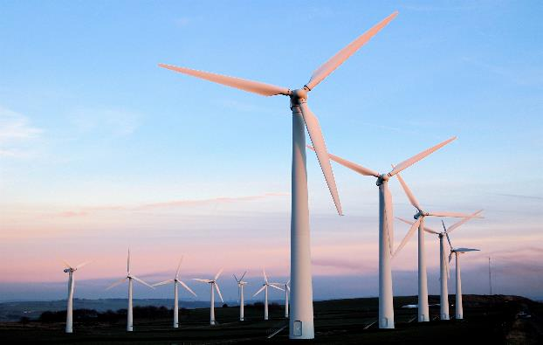
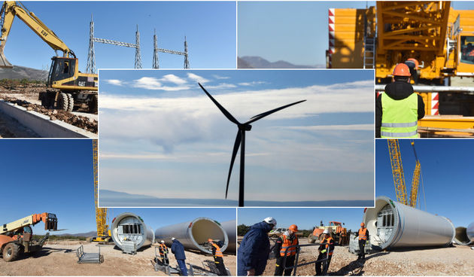
OBNOVLJIVI IZVORI ENERGIJE
ENERGIJA VJETRA
Za proizvodnju električne energije danas se najviše koriste vjetroturbine s horizontalnom osi.
Glavni nedostaci korištenja vjetroturbina se prije svega očituju kroz vizualno zagađenje okoliša te buku koju proizvode u neposrednoj okolini.

Slide 4
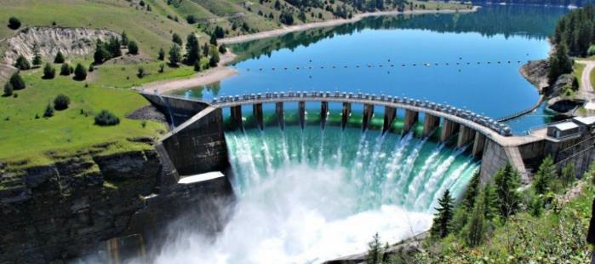
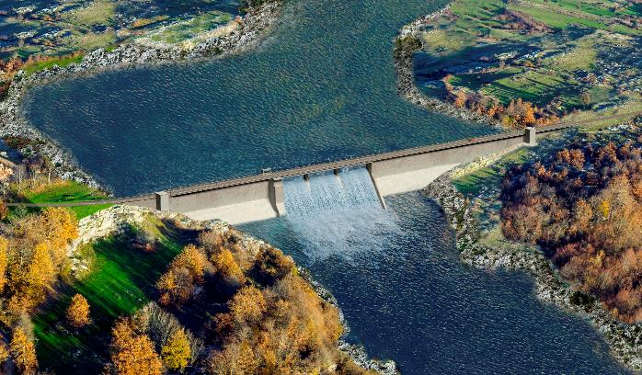
OBNOVLJIVI IZVORI ENERGIJE
ENERGIJA VODE
Energija vode je najznačajniji i ekonomski najkonkurentniji obnovljivi izvor energije.
Ne može se koristiti posvuda jer pretpostavlja raspolaganje velikim količinama brze tekuće vode kroz cijelu godinu.
Radi osiguravanja rada hidroelektrana kroz cijelu godinu na rijekama se grade brane i akumulacijska jezera, što znatno povećava cijenu postrojenja.

Slide 5
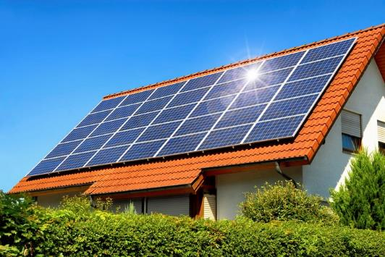
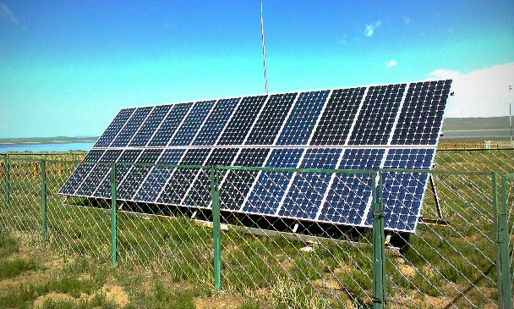
OBNOVLJIVI IZVORI ENERGIJE
ENERGIJA SUNCA
Načini korištenja sunčeve energije se mogu podijeliti na pasivne i aktivne.
Sunčeva energija se aktivno prikuplja uz pomoć sunčevih (solarnih) kolektora.
Fotonaponske ćelije pretvaraju energiju sunčevog zračenja u električnu energiju.

Slide 6
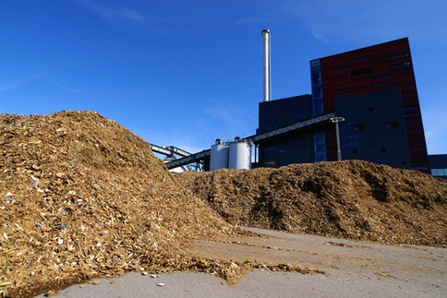
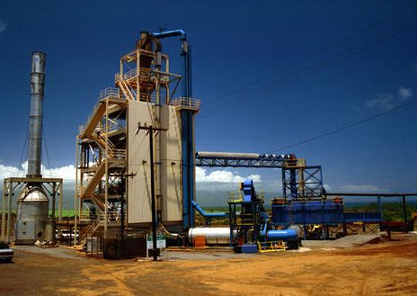
OBNOVLJIVI IZVORI ENERGIJE
ENERGIJA BIOMASE
Posljednjih godina sve više sazrijeva spoznaja, kako na lokalnom tako i na globalnom planu o dobrobiti dobivanja toplinske energije iz biomase.
Između različitih vrsta biomase drvna ima najširu primjenu.

Slide 7
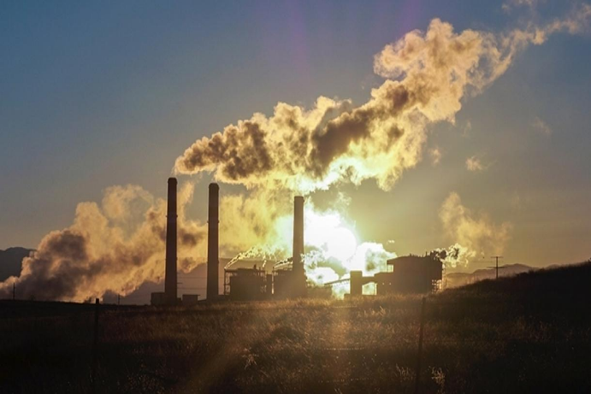
EMISIJA UGLJIČNOG DIOKSIDA (CO₂)
Jedan je od najvećih svjetskih problema.
Koncentracija ugljičnog dioksida u zraku iznosi 0,03% volumena.
Promet je odgovoran za 25% emisija CO2.
Prosječan automobil godišnje ispušta toliko CO2 koliko je i sam težak.
Za jedan sat vožnje autocestom brzinom 130 km/h potroši se isto toliko kisika koliko jedan čovjek potroši u deset dana za disanje.

Slide 8
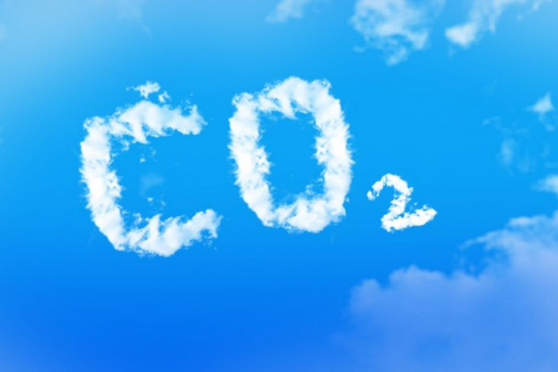
EMISIJA UGLJIČNOG DIOKSIDA (CO₂)
S ciljem smanjenja emisije CO2 i drugih stakleničkih plinova mnogi europski gradovi već godinama obilježavaju Europski tjedan kretanja.
Električna vozila troše tri puta manje energije i stvaraju gotovo dvostruko niže emisije CO2 te tako značajno smanjuju zagađenje okoliša.
Alternativni oblici prijevoza višestruko pridonose zdravlju.

Slide 9
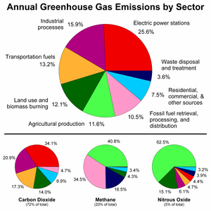
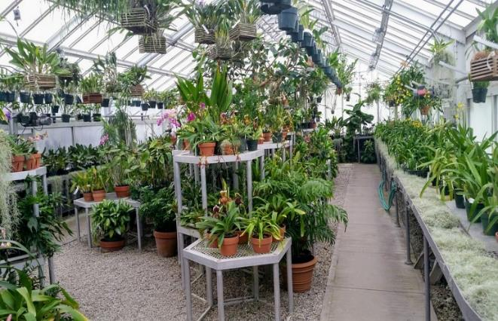
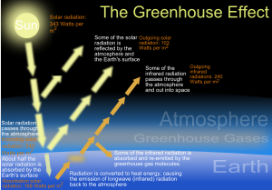
STAKLENIČKI PLINOVI
U ograničenim količina su korisni jer smanjuju propusnost zemljine atmosfere za toplinu.
Čine ih: ugljikov dioksid, metan, dušikov dioksid, hidrofluorugljici, perfluorugljici i sumporni heksafluorid.

Slide 10
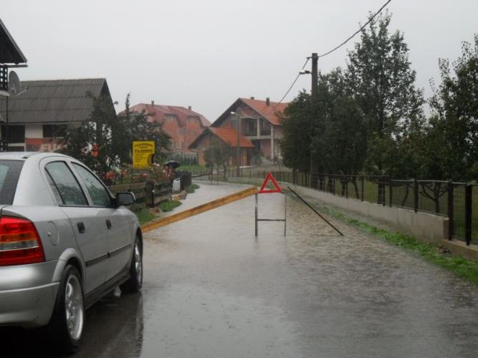
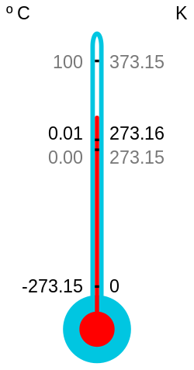
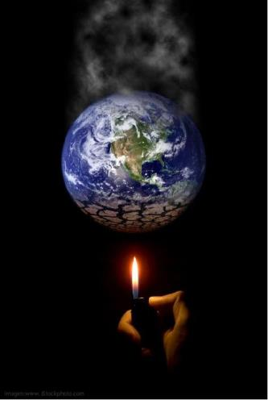
STAKLENIČKI PLINOVI
Štetni su jer su najveći čimbenik globalnog zatopljenja, uzrokuju nadprosječnu količinu padalina, uzrokuju velike suše, pojavljuju se neočekivano niski zimski minimumi vrijednosti temperatura.

Slide 11
GOSPODARENJE OTPADOM
Otpad - stvari koje nam više nisu potrebne. Otpad zapravo ne bi trebao završiti u smeću! Otpad se može ponovno iskoristiti, popraviti ili reciklirati.
Smeće - otpad koji odlazi na odlagalište smeća, a često završava i na divljim deponijima u prirodi.
Otpadak - smeće koje je završilo u okolišu.

Slide 12
Reciklaža
GOSPODARENJE OTPADOM
Reciklaža je proces izdvajanja materijala iz otpada i njegovo ponovno korištenje u iste ili slične svrhe.
Primjeri za reciklažu u svakodnevnom životu su: – poklanjanje odjeće koja se ne koristi (bolje i korisnije nego da se odjeća baca), – pravljenje komposta od organskih ostataka itd.
Reciklaža ima tri osnovna principa (RRR):
R – reduce – smanjiti
R – reuse – ponovo koristiti
R – recycle – reciklirati.

Slide 13
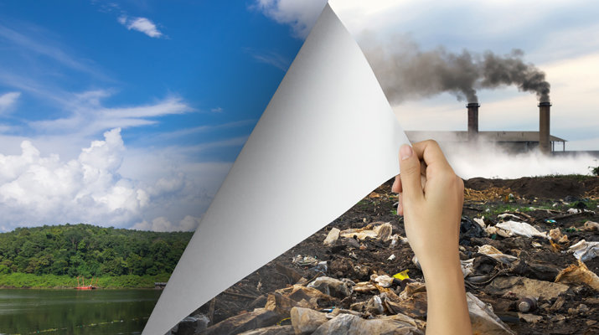
KLIMATSKA NEUTRALNOST
Ugljična neutralnost je ravnoteža između emisije ugljika i njegove apsorpcije iz atmosfere u ponore ugljika.
Prelazak na klimatski neutralno gospodarstvo gorući je izazov i prilika za izgradnju bolje budućnosti za sve.

Slide 14
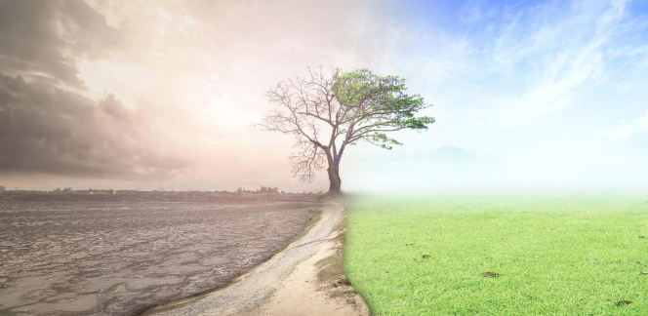
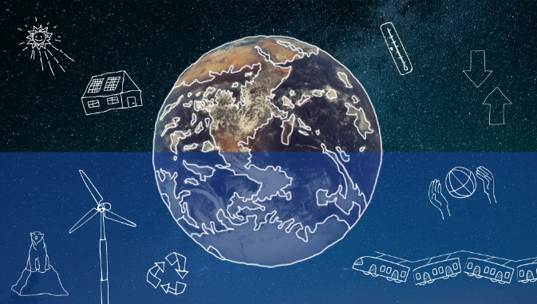
KLIMATSKA NEUTRALNOST
EU želi postati klimatski neutralan do 2050., odnosno postati gospodarstvo s nultom neto stopom emisija stakleničkih plinova.
EU može predvoditi taj proces ulaganjem u zelenu i digitalnu tranziciju, osnaživanjem građana i građanki te usklađivanjem mjera u ključnim područjima kao što su okoliš, energetika, promet, poljoprivreda, industrijska politika, financije i istraživanje.

Slide 15
SJEČA ŠUMA
Šumama prijeti prekomjerna sječa.
Šume pružaju važna staništa za bio raznolikost i ključne usluge poput pročišćivanja vode te održavaju život 1,6 milijardi ljudi na svijetu.

Slide 16
SJEČA ŠUMA
Zaštita šuma učinkovita je mjera protiv globalnog zagrijavanja i gubitka dragocjenih usluga ekosustava.
Istodobno, šumama prijeti pretjerano krčenje. Godišnje se uništi 13 milijuna hektara šuma.

Slide 17
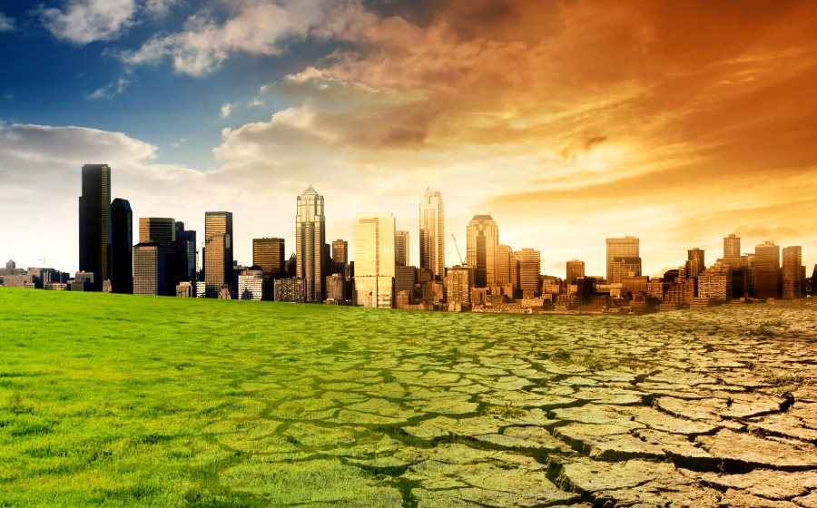
DAN EKOLOŠKOG DUGA
Dan ekološkog duga je izračunati datum na koji potrošnja resursa čovječanstva za tu godinu premašuje sposobnost Zemlje da te godine obnovi te resurse.
U 2020. izračunati dan prekoračenja pao je na 22. kolovoz (više od tri tjedna kasnije od 2019.) zbog korona virusa.

Slide 18
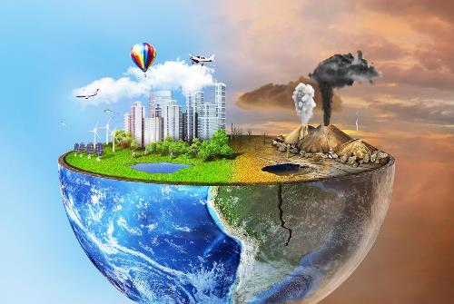
DAN EKOLOŠKOG DUGA
Dan ekološkog duga EU: Život iznad granica priroda, nastalom u suradnji s Global Footprint Networkom, 2019.
Čovječanstvo bi iscrpilo sve prirodne resurse Zemlje kada bi svi stanovnici svijeta živjeli poput stanovnika Europske unije.
Ovisimo o prirodi zbog svega što nam pruža: hranu, drvo, obradive površine i one za izgradnju, a u konačnici i nimalo manje važno – apsorbira ugljik.

Slide 19
Povodom Dana planeta Zemlje 22. travnja 2021.
8.c razred
Osnovna škola braće Radić

